Slide 1

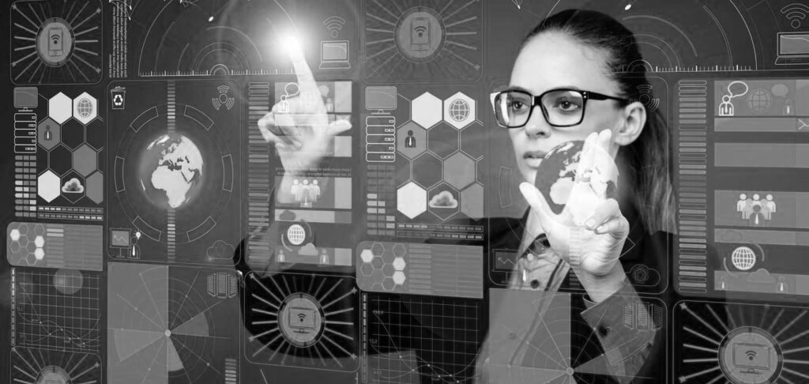
INTRODUCCIÓN A LA MINERÍA DE DATOS

Slide 2
CONTENIDO
01
INTRODUCCION
02
04
DISCIPLINAS INVOLUCRADAS
RESUMEN
03
APLICACIONES

Slide 3
01
INTRODUCCIÓN

Slide 4



INTRODUCCIÓN
W. Edwards Deming (Estadístico y profesor):
Considerado el padre de la gestión de calidad moderna.
"En Dios confiamos; todos los demás deben traer datos".
Tim Berners-Lee (Científico de la computación e inventor de la World Wide Web): Subraya la durabilidad y el valor a largo plazo.
"Los datos son algo precioso y durarán más que los propios sistemas".
Satya Nadella (CEO de Microsoft): Sobre la relevancia en la capacidad predictiva.
"La tecnología de datos es ahora la base de todo lo que hacemos. No se trata solo de los datos que tenemos, sino de la capacidad de convertir esos datos en inteligencia".

Slide 5
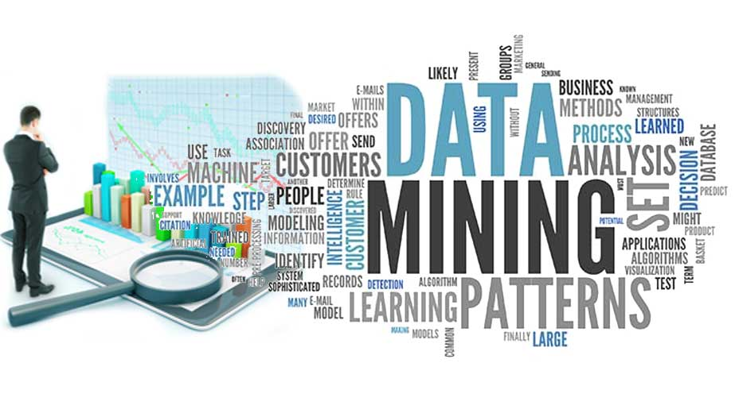
INTRODUCCIÓN
Este crecimiento explosivo del volumen de datos disponibles es resultado de la informatización de nuestra sociedad y del rápido desarrollo de potentes sistemas informáticos, sensores y herramientas de recopilación, almacenamiento y publicación de datos.
Miles de millones de búsquedas en la Web respaldados por los motores de búsqueda procesan decenas de petabytes de datos diariamente. Las herramientas de las redes sociales se han convertido cada vez más popular, produciendo una enorme cantidad de textos, imágenes y videos, generando diversos tipos de comunidades web y redes sociales.
Fuente: Data Mining Concepts and Techniques. Jiawei Han y otros.

Slide 6
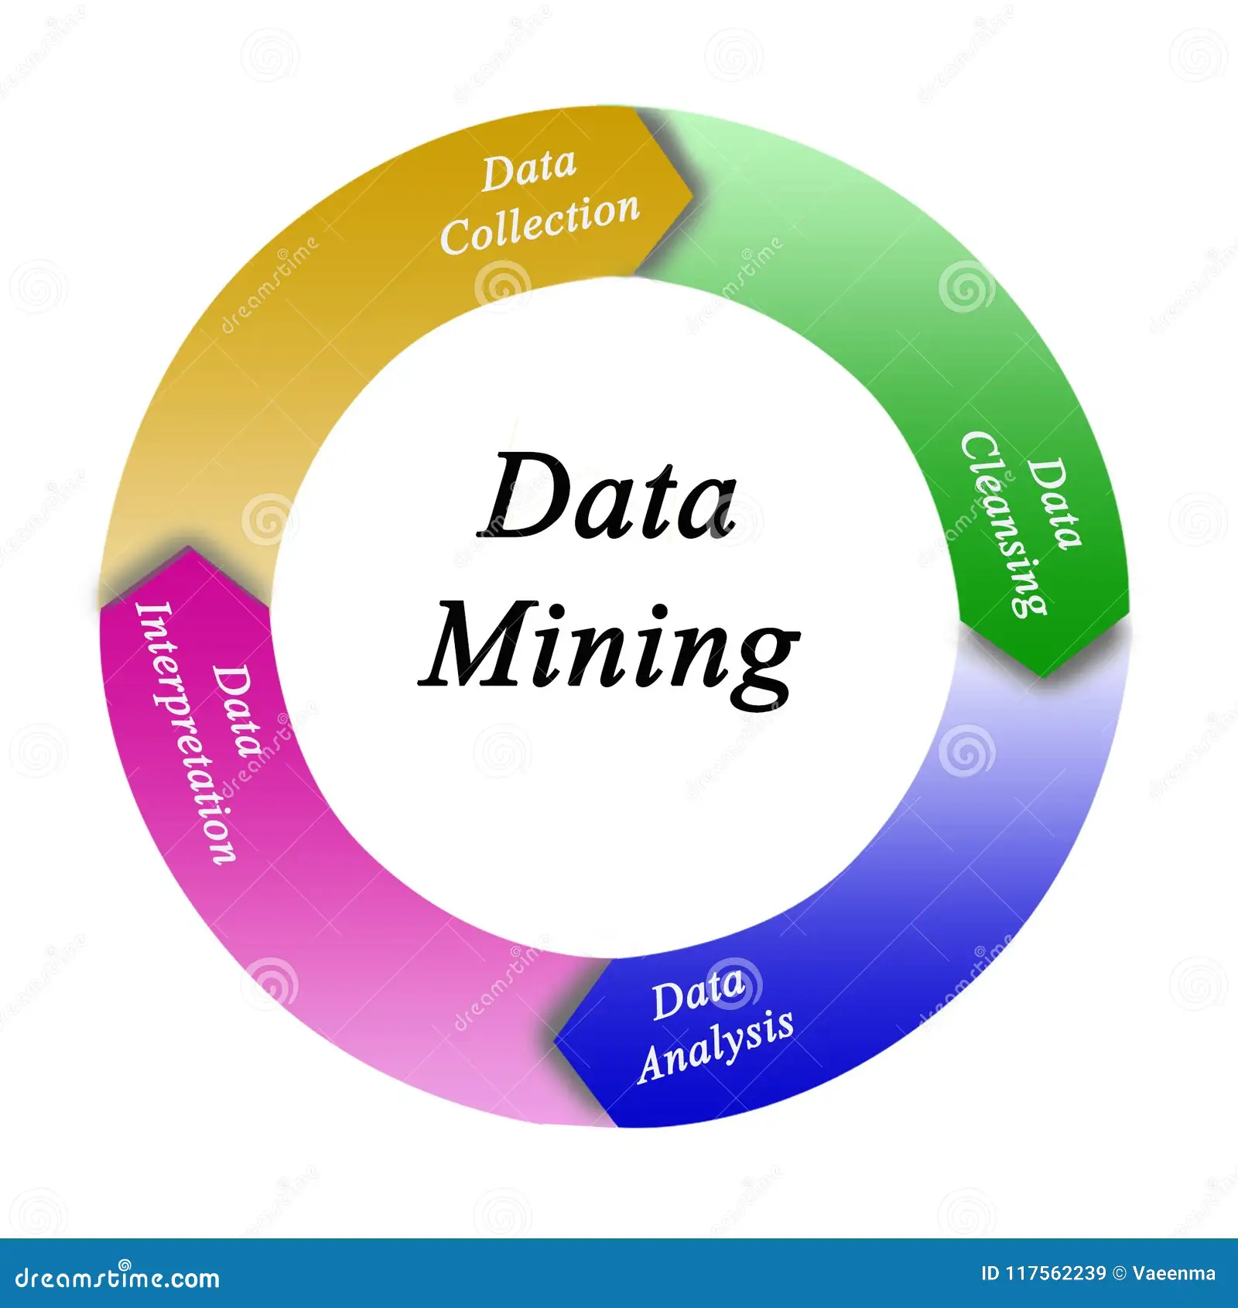
INTRODUCCIÓN
Esencialmente, la minería de datos es el proceso de descubrir patrones, modelos y otras clases de conocimiento a partir de grandes conjuntos de datos.
El término minería de datos, apareció en la década de 1990.
Aunque lo correcto sería decir “minería del conocimiento a partir de datos”, el nombre de esta disciplina se popularizó como Minería de Datos.

Slide 7
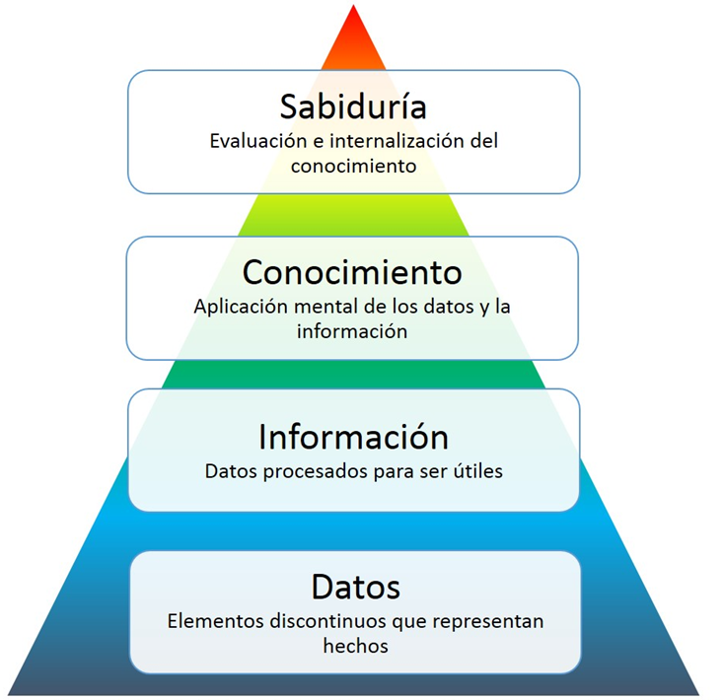
INTRODUCCIÓN
Aunque las organizaciones tienen muchos datos que han ido almacenando durante años, no necesariamente son lo suficientemente rápidas para descubrir conocimiento en dichos datos y así, utilizar dicho conocimiento para llevar a cabo mejores acciones en su quehacer.
La minería de datos no obtiene información extensional (datos) sino intensional (conocimiento)
y, además, este conocimiento no es, generalmente, una parametrización de ningún modelo preestablecido o intuido por el usuario, sino que es un modelo novedoso y original, extraído completamente a través de diversas técnicas y herramientas.

Slide 8
02
DISCIPLINAS INVOLUCRADAS

Slide 9
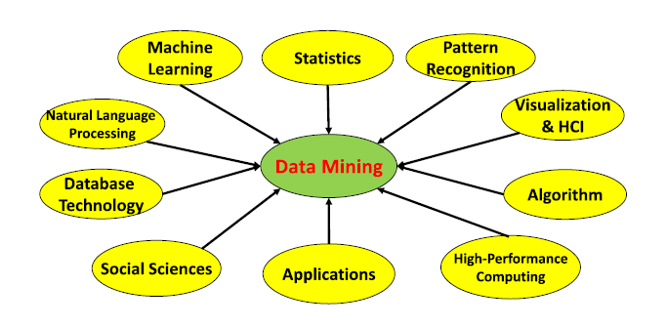
DISCIPLINAS INVOLUCRADAS
Como disciplina que estudia métodos eficientes y eficaces para descubrir patrones y conocimientos, a partir de varios tipos de conjuntos de datos masivos, la minería de datos convoca múltiples disciplinas.
Fuente: Data Mining Concepts and Techniques. Jiawei Han y otros.

Slide 10
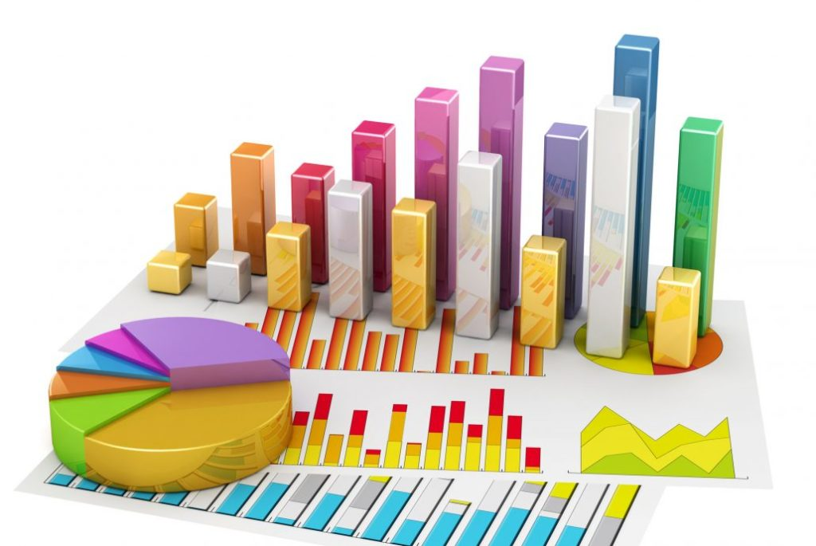
DISCIPLINAS INVOLUCRADAS
MINERÍA DE DATOS Y ESTADÍSTICA.
La estadística estudia la recopilación, el análisis, la interpretación o explicación y la presentación de datos.
La investigación estadística desarrolla herramientas de predicción y pronóstico utilizando datos y modelos estadísticos. Los métodos estadísticos se pueden utilizar para resumir o describir una colección de datos.
Las estadísticas son útiles para extraer varios patrones a partir de datos y para comprender los mecanismos subyacentes que generan y afectan los patrones.
Fuente: Data Mining Concepts and Techniques. Jiawei Han y otros.

Slide 11
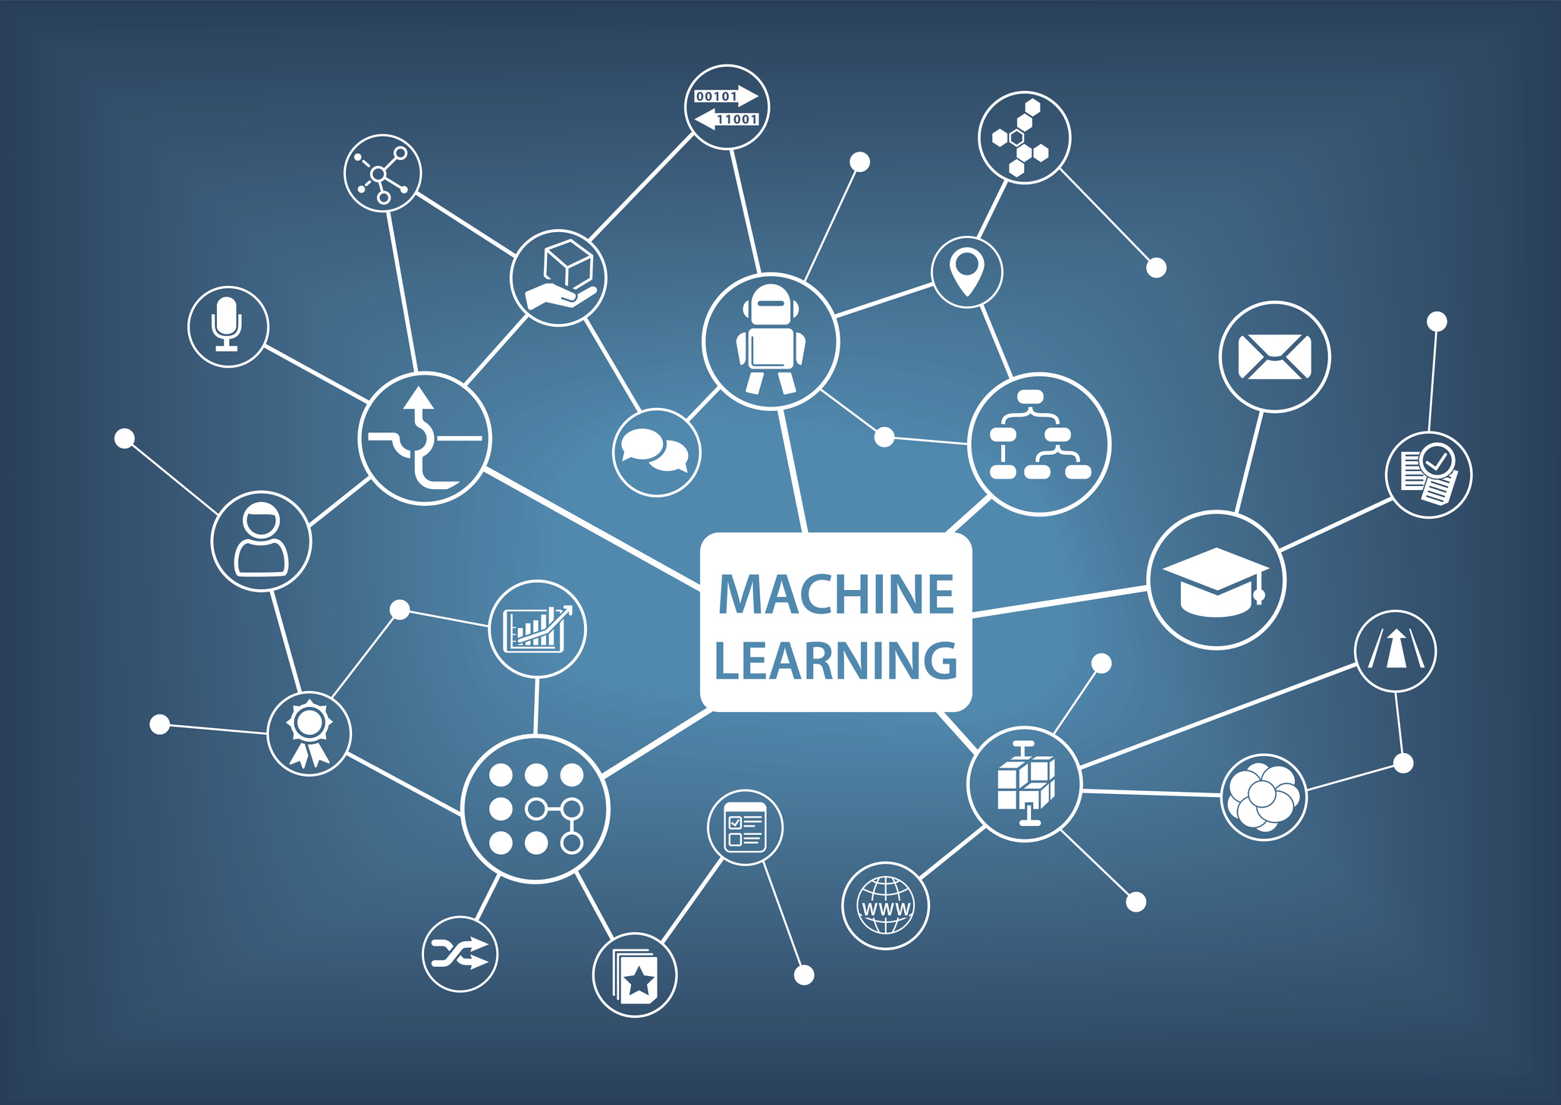
DISCIPLINAS INVOLUCRADAS
MINERÍA DE DATOS Y MACHINE LEARNING.
El aprendizaje automático (Machine Learning) investiga cómo las computadoras pueden aprender (o mejorar su rendimiento) basándose en datos.
Aunque la Minería de Datos y el Aprendizaje Automático comparten muchas similitudes, se diferencian en, por ejemplo, el volumen de datos a procesar, a diferencia del Aprendizaje Automático, la Minería de Datos funciona con conjunto de datos muy grandes.
La minería de datos profundiza en dominios de aplicaciones concretas y con uso intensivo de datos.
Fuente: Data Mining Concepts and Techniques. Jiawei Han y otros.

Slide 12

DISCIPLINAS INVOLUCRADAS
MINERÍA DE DATOS Y BASES DE DATOS.
La tecnología de bases de datos es bien conocida por su escalabilidad en el procesamiento de conjuntos de datos muy grandes y relativamente estructurados.
Muchas tareas de minería de datos necesitan manejar grandes conjuntos de datos incluyendo transmisión rápida de estos en tiempo real.
La minería de datos puede hacer un buen uso de las tecnologías de bases de datos escalables para lograr una alta eficiencia y escalabilidad en grandes conjuntos de datos.
Fuente: Data Mining Concepts and Techniques. Jiawei Han y otros.

Slide 13
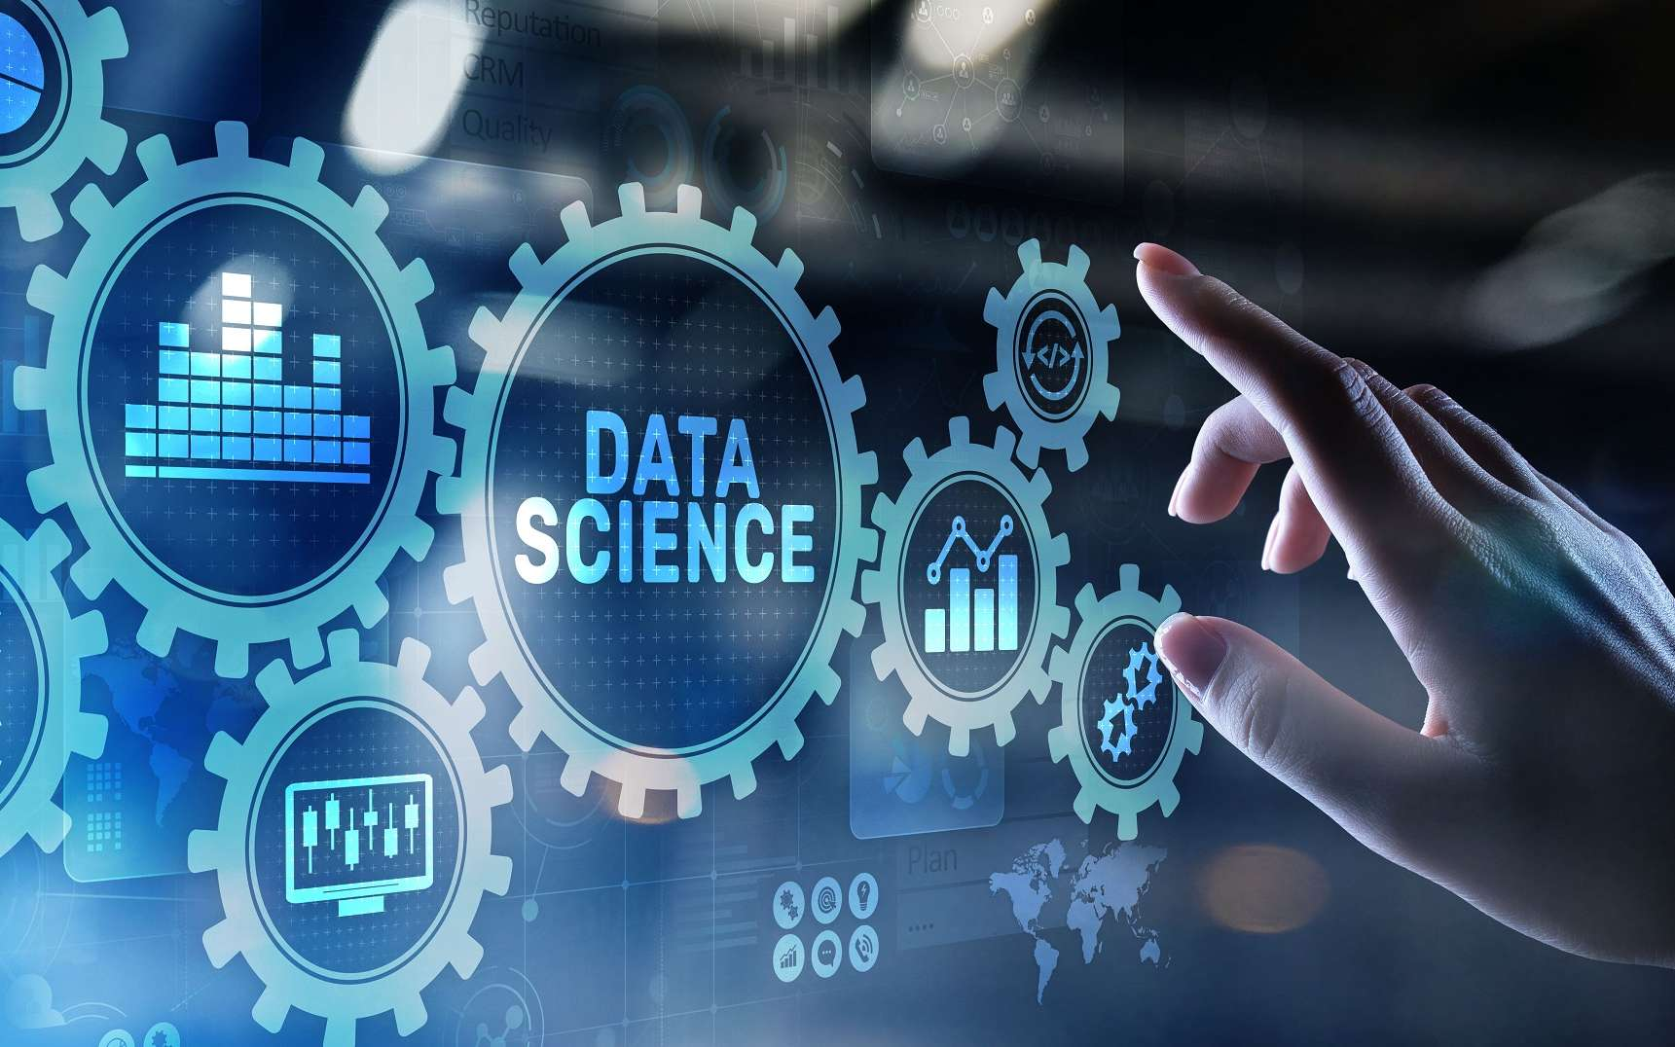
DISCIPLINAS INVOLUCRADAS
MINERÍA DE DATOS Y DATA SCIENCE.
Con la enorme cantidad de datos en casi todas las disciplinas y diversos tipos de aplicaciones, Big Data y Ciencia de Datos se han convertido en palabras de moda en los últimos años.
Big Data generalmente se refiere a enormes cantidades de datos estructurados y no estructurados de diversas formas, y la Ciencia de Datos es una disciplina interdisciplinaria que utiliza métodos, procesos, algoritmos y sistemas científicos para extraer conocimientos e ideas a partir de datos masivos.
Claramente, la minería de datos juega un papel esencial en la ciencia de datos.
Fuente: Data Mining Concepts and Techniques. Jiawei Han y otros.

Slide 14
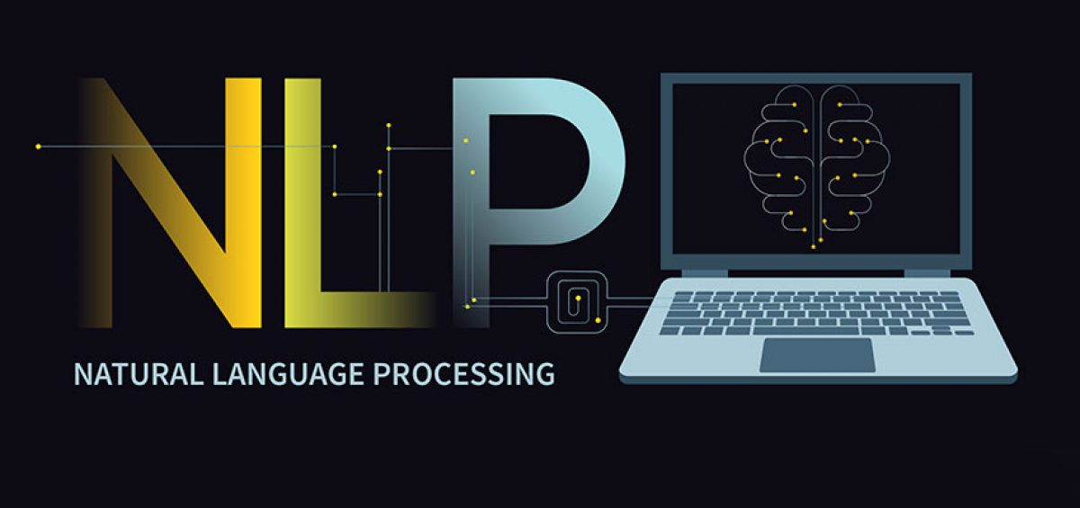
DISCIPLINAS INVOLUCRADAS
MINERÍA DE DATOS Y OTRAS DISCIPLINAS.
La mayoría de los datos del mundo real no están estructurados, se encuentran en forma de texto en lenguaje natural, imágenes o audio y vídeo.
Por tanto, el procesamiento del lenguaje natural, la visión por computadora, el reconocimiento de patrones, el procesamiento de señales de audio y video, ofrecen una ayuda fundamental para el manejo de dichos datos.
Manejar cualquier tipo especial de datos requiere mucho conocimiento para integrarse en el diseño de los algoritmos de Minería de Datos.
Fuente: Data Mining Concepts and Techniques. Jiawei Han y otros.

Slide 15
03
APLICACIONES

Slide 16
APLICACIONES
La Minería de Datos ha tenido grandes éxitos en muchas aplicaciones.
Podremos mencionar la bio informática, la ingeniería de software, como aplicaciones muy particulares.
Aunque las aplicaciones más populares y exitosas están relacionadas con Business Intelligence, motores de búsqueda en la web, medios y redes sociales, biología, ciencias médicas y atención de salud .
ALGUNAS APLICACIONES
Detección de fraudes y problemas de seguridad cibernética
Gestión de riesgos
Anticipación a las demandas de recursos
Aumento en las tasas de respuesta de campañas
Generación de mejores ofertas
Fidelización de clientes
Identificación de efectos adversos de medicamentos
Entre otras muchas cosas
Fuente: Bruce, Peter; Bruce, Andrew; Gedeck, Peter. Practical Statistics for Data Scientists . O'Reilly Media.

Slide 17
04
RESUMEN

Slide 18
RESUMEN
En esta presentación, hemos visto:
Introducción a Minería de Datos
Disciplinas involucradas
Aplicaciones

